Slide 1

Tabiiy fanlar
2-sinf

Slide 2

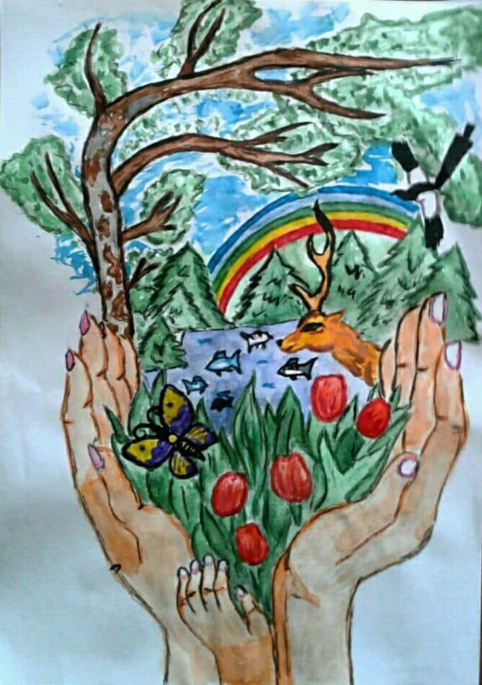
Ona tabiat
Buyuk ona tabiat,
Tilsimlaring juda mo‘l
Bizlarga berib sabot,
Ko‘rsatasan to‘g‘ri yo‘l.
Ehson kutmaymiz sendan,
Bu bizning chin so‘zimiz.
Aksincha kashfiyotni,
Yaratamiz o‘zimiz!

Slide 3
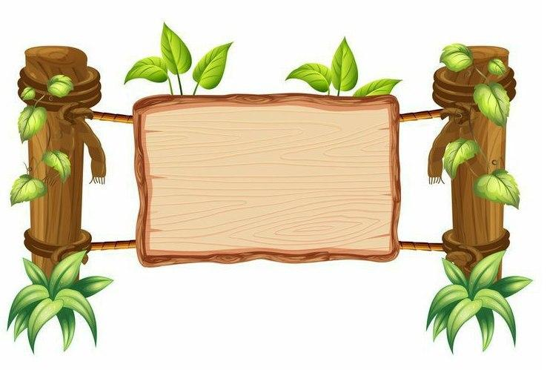
Mavzu:
O‘simliklarning hayot sikli

Slide 4
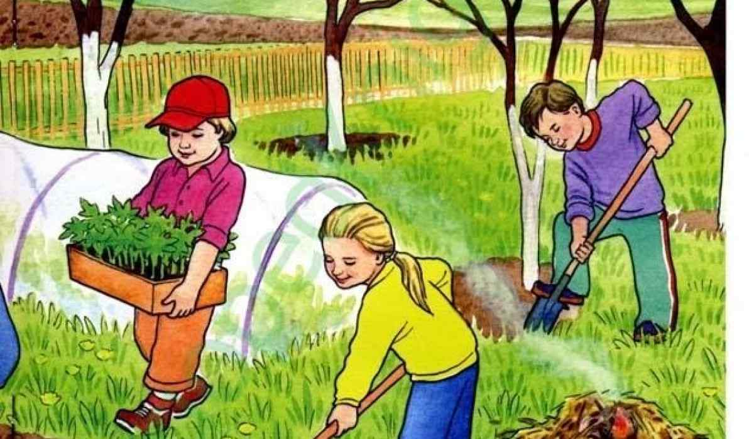
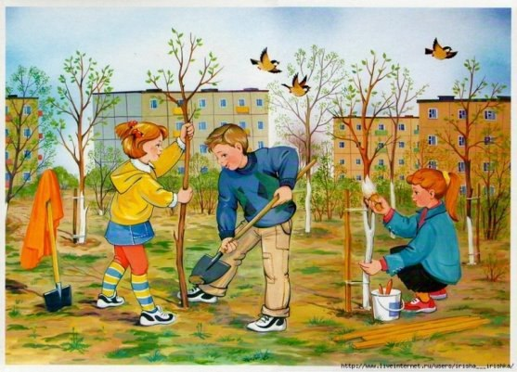
Mustaqil topshiriqni tekshirish:
Maktab hovlisidagi o‘simliklarni parvarish qilishga qanday hissa qo‘shdingiz?

Slide 5
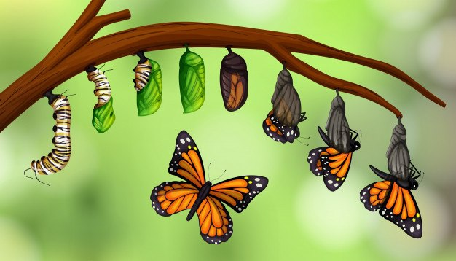
Hayot sikli nima?
Tirik organizmlar hayotida jarayonlarni takrorlash hayot sikli deyiladi. Tirik organizmlar hayot sikli davomida o‘sadi, rivojlanadi, nasl qoldiradi.
Hayot sikli – barcha rivojlanish davri, butun hayoti va nasl qoldirishidir.

Slide 6
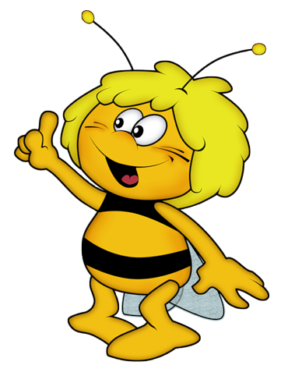

Qoqio‘tning hayot sikli
Unayotgan urug‘
Maysa
Urug‘
Meva
Yetuk o‘simlik

Slide 7
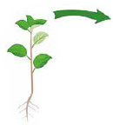
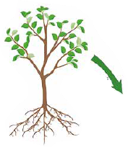





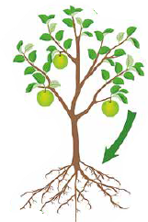
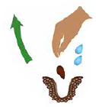
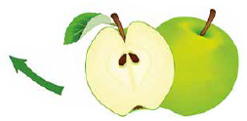
Olmaning hayot sikli
Maysa
Nihol
Daraxt
Gul
Unayotgan
urug‘
Urug‘ni ekish
Mevali
daraxt
Meva va urug‘

Slide 8
Video

Slide 9
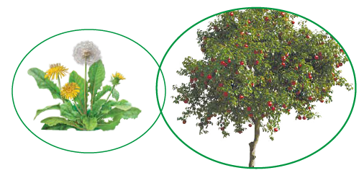
Qoqio‘t va olma daraxti hayot siklini taqqoslang.

Slide 10
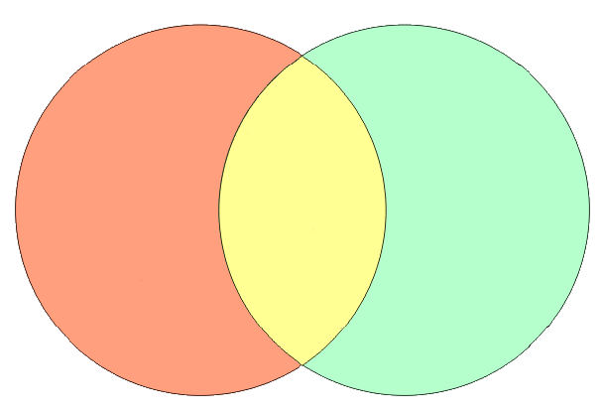
Taqqoslash:
Qoqio‘tning
hayot sikli – me-
va, urug‘, unayot-
gan urug‘, maysa,
yetuk o‘simlik;
Olmaning hayot
sikli - urug‘ ekish,
unayotgan urug‘,
maysa, nihol,
daraxt, gul,
mevali daraxt;
Ikkisida
ham meva, urug‘, unayot-
gan urug‘, may-
sa kabi bosqich-
lari o‘xshash.

Slide 11
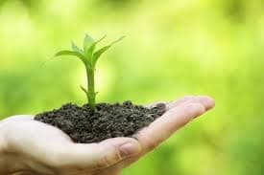
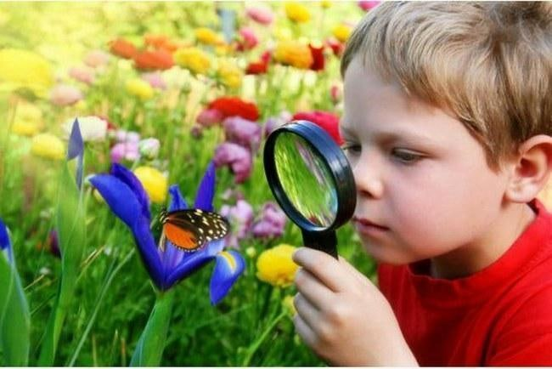
Mustaqil topshiriq:
O‘simlik, hayvon kabi tirik organizmlarning hayot siklini yozing va mos rasmlar chizing.

Slide 12
E’tiboringiz uchun rahmat!

Slide 13


